Slide 1
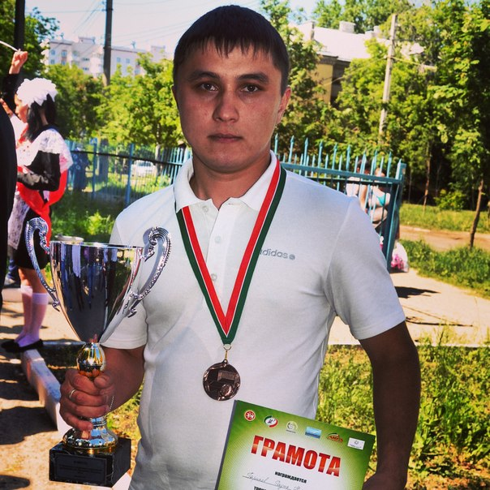
Творческая презентация участника конкурса на тему: «Я – учитель здоровья»
Учителя
физической культуры
МБОУ Лаишевской
основной
общеобразовательной
школы №3
Гарипова Радиса Нурутдиновича

Slide 2
«Здоровье– это состояние полного душевного, физического и социального благополучия, а не только отсутствие болезней и физических факторов» -
(определение здоровья, данное Всемирной организацией здоровья)

Slide 3
Актуальность данной темы обусловлена потребностью человека, общества и государства в здоровьесберегающем образовании, необходимости формирования позитивного отношения к здоровью и установки на сохранение, укрепление и развитие собственного здоровья у школьников. Задачи: 1. Способствовать формированию у учащихся необходимых знаний, умений и навыков по здоровому образу жизни 2. Научить использовать полученные знания здоровьесбережения в повседневной жизни

Slide 4
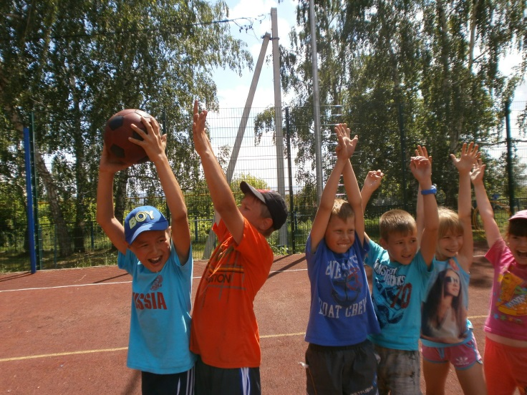
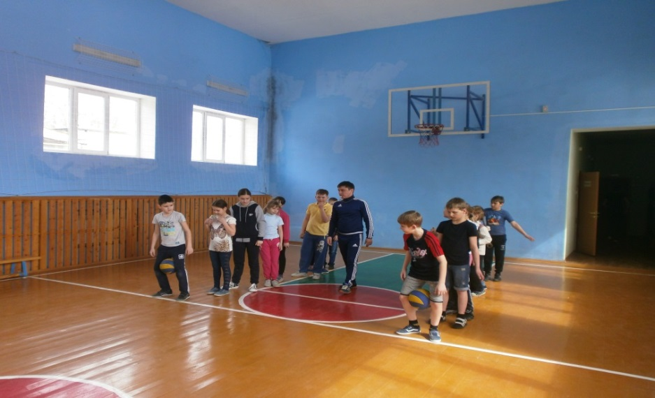
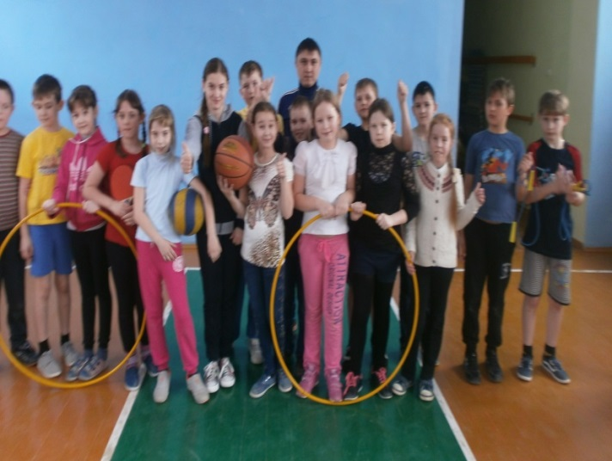
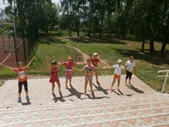
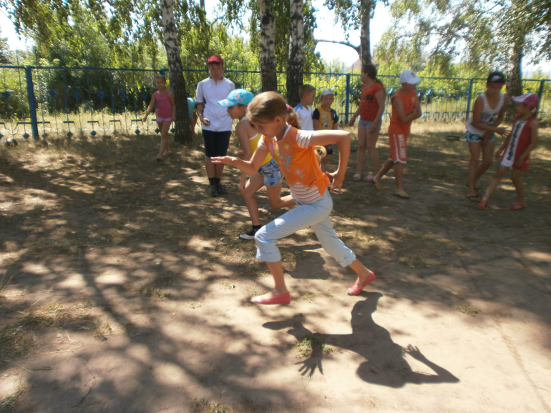
Чтоб успешно развиваться – надо спортом заниматься

Slide 5
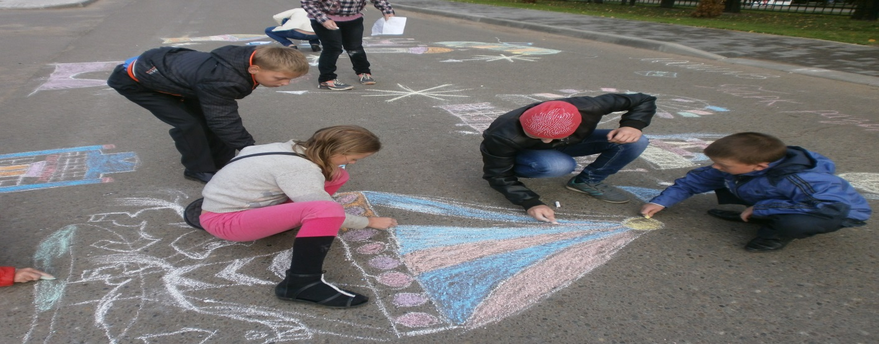
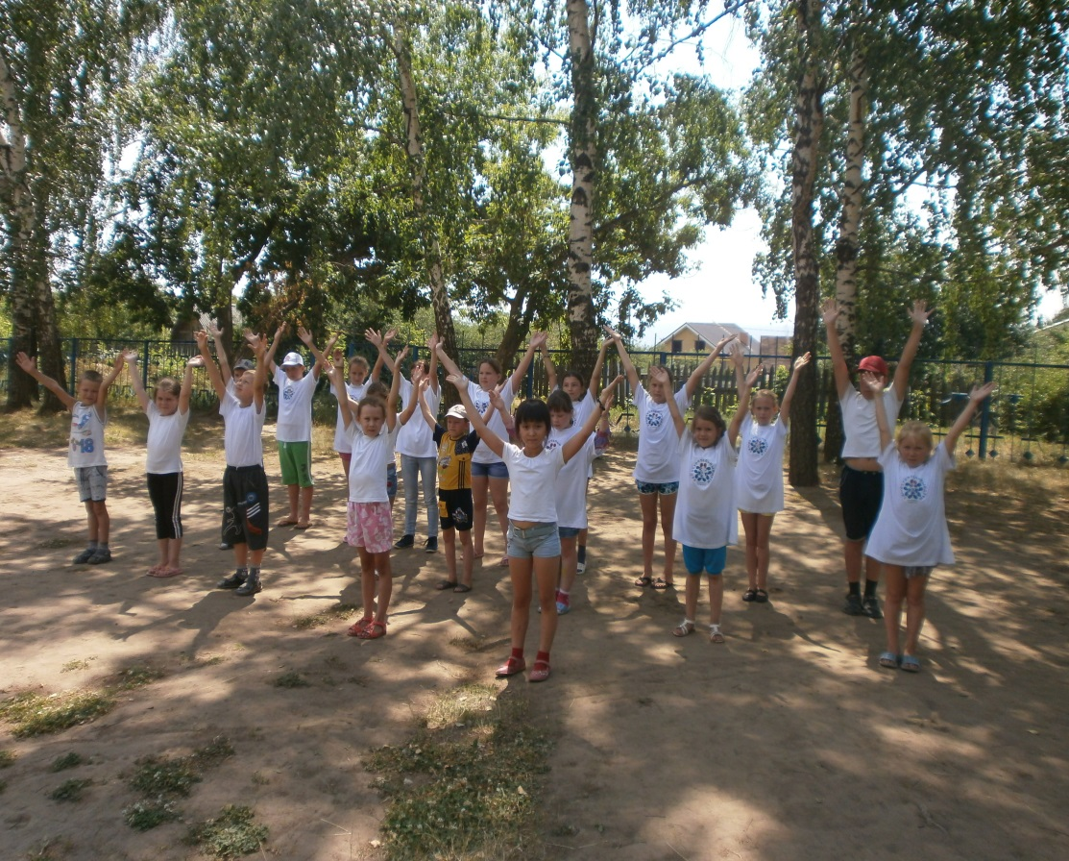
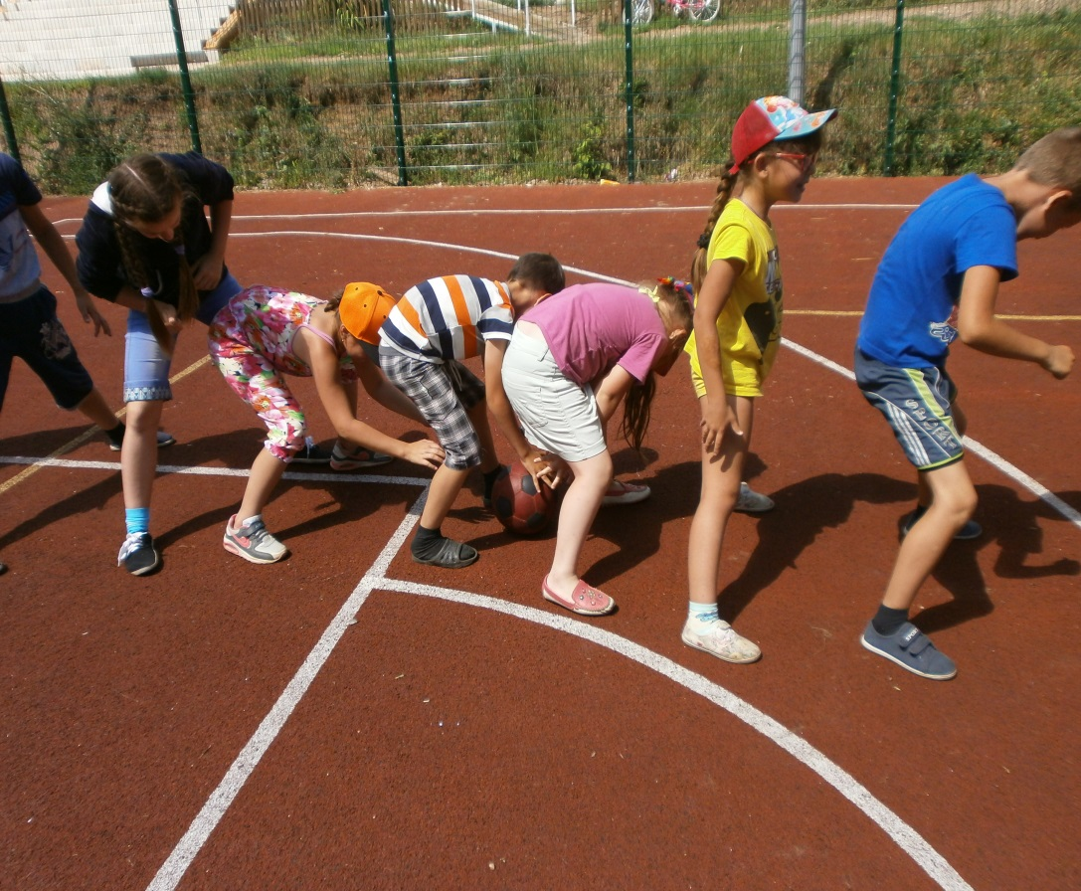
Соблюдать режим двигательной активности во всех видах деятельности

Slide 6
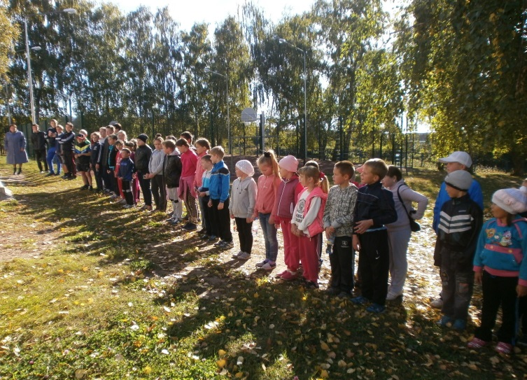
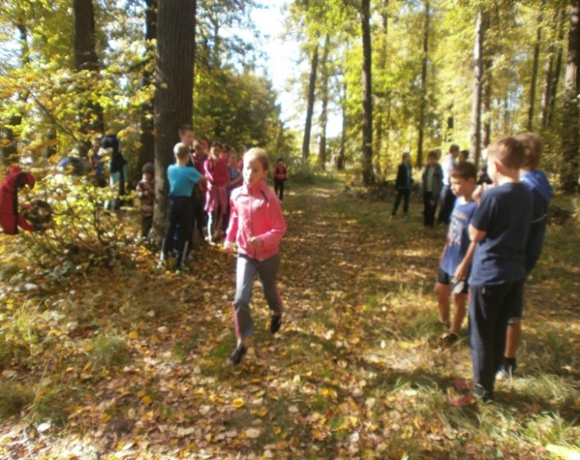
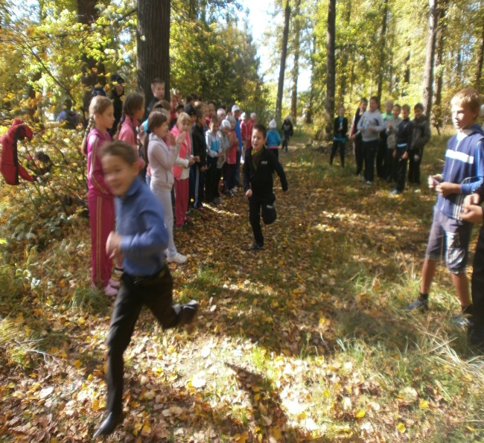
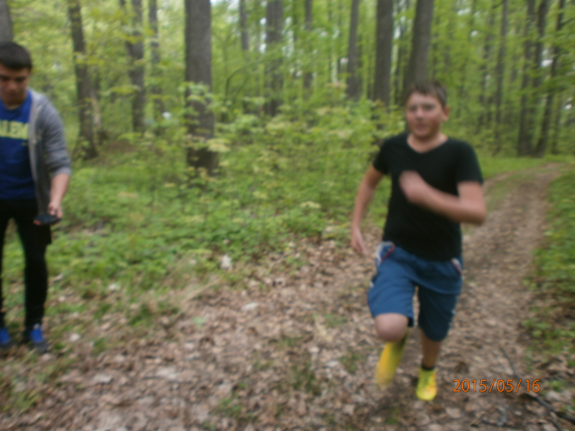
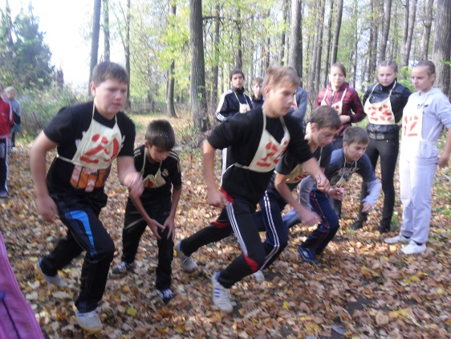
Одним из самых популярных упражнений, рекомендуемых для профилактики, оздоровления является бег, ходьба. Оздоровительный бег является наиболее простым и доступным (в техническом отношении), а потому и самым массовым.
Бег, занятие очень простое
Не требует больших затрат
А польза для здоровья большая
И в жизни все идет на лад.

Slide 7
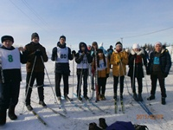
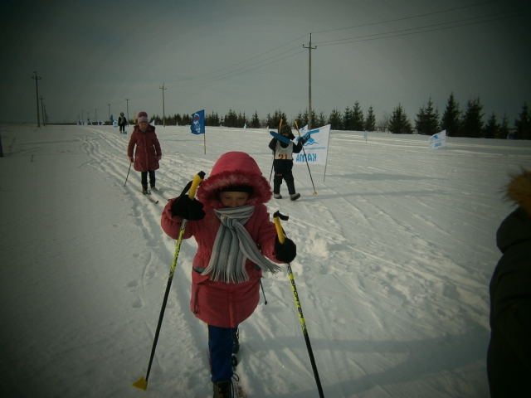
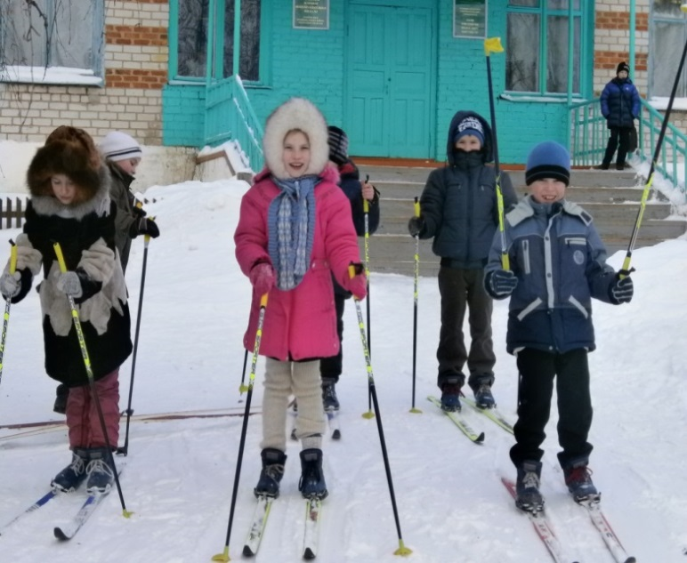
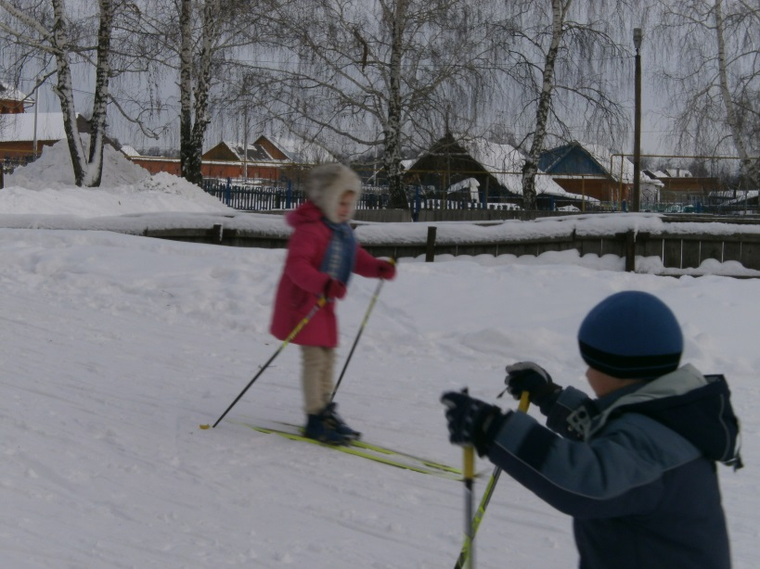
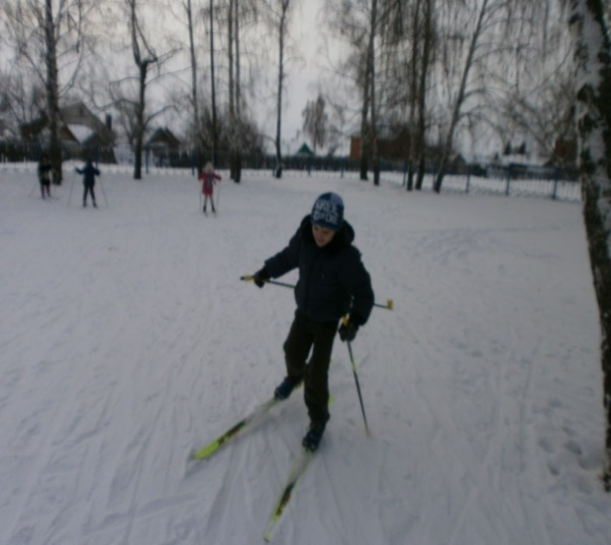
Эх, зимушка зима…
Лыжный спорт – нелёгкая работа.
А сказать точнее – тяжкий труд.
Ну а по душе кому, охота
Заниматься им, тот значит крут.

Slide 8
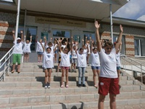
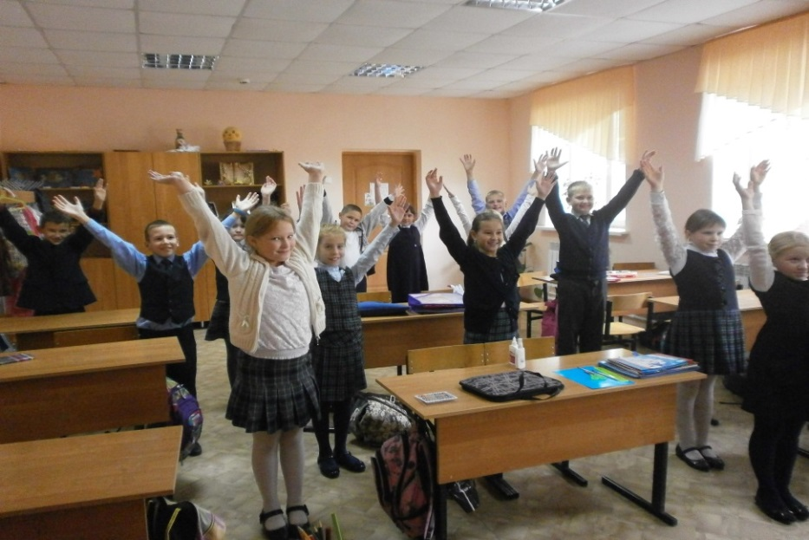
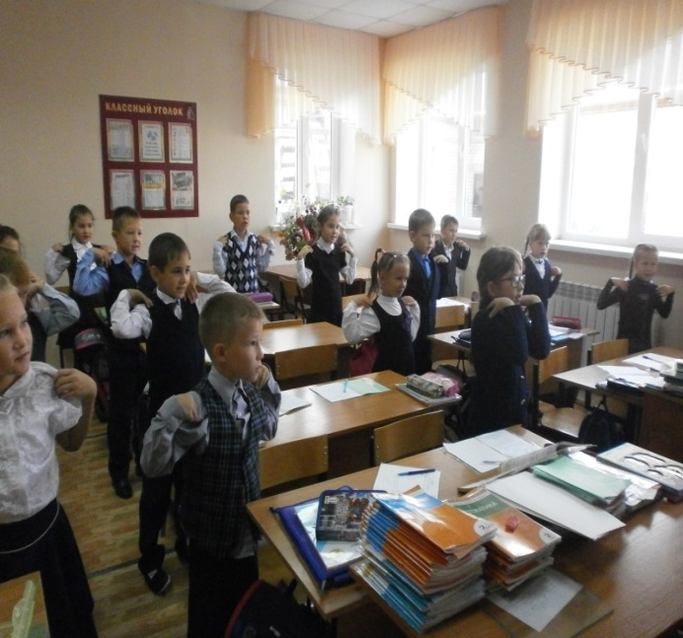
В народе говорят: «Кто день пропустил зарядку - тот на день постарел».
Мы зарядкой заниматься
Начинаем по утрам.
Пусть болезни нас бояться,
Пусть они не ходят к нам.

Slide 9
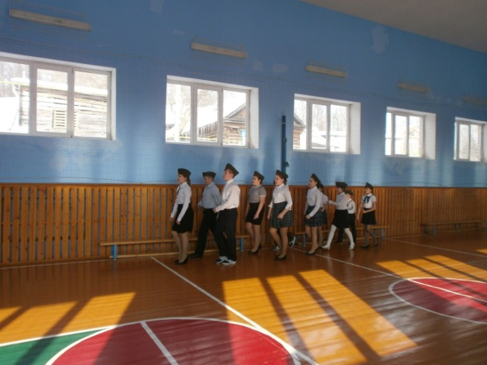
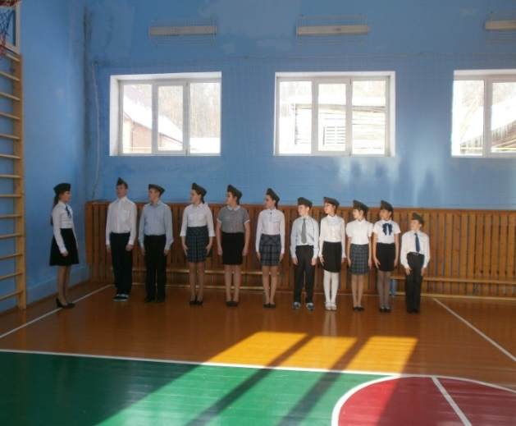
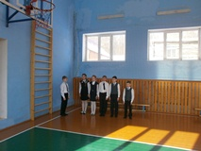
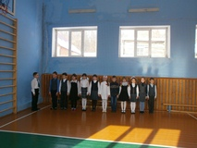
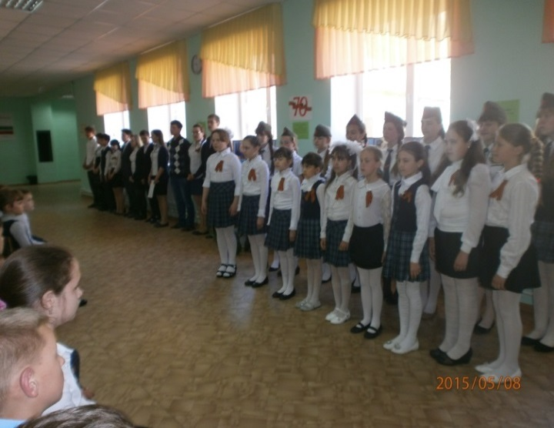
Пока свободою горим, Пока сердца для чести живы, Мой друг, отчизне посвятим Души прекрасные порывы!

Slide 10
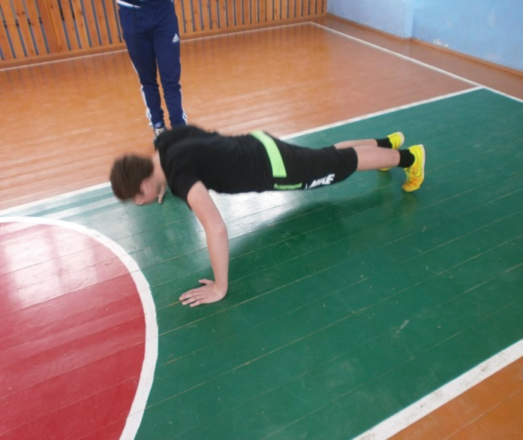
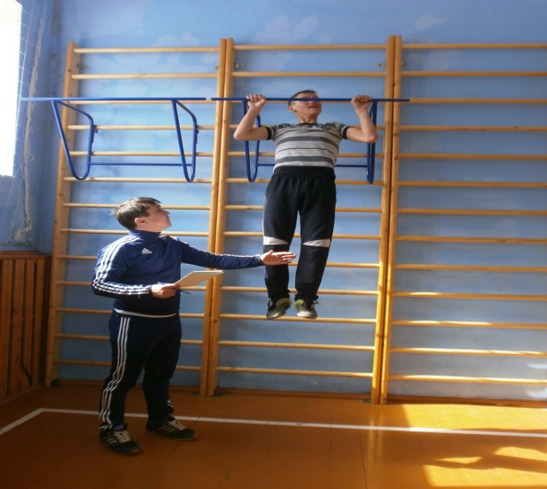

Slide 11
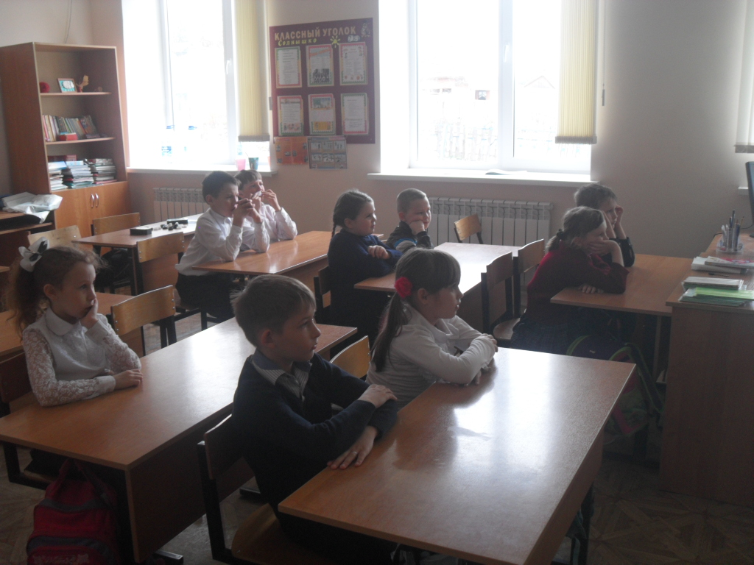
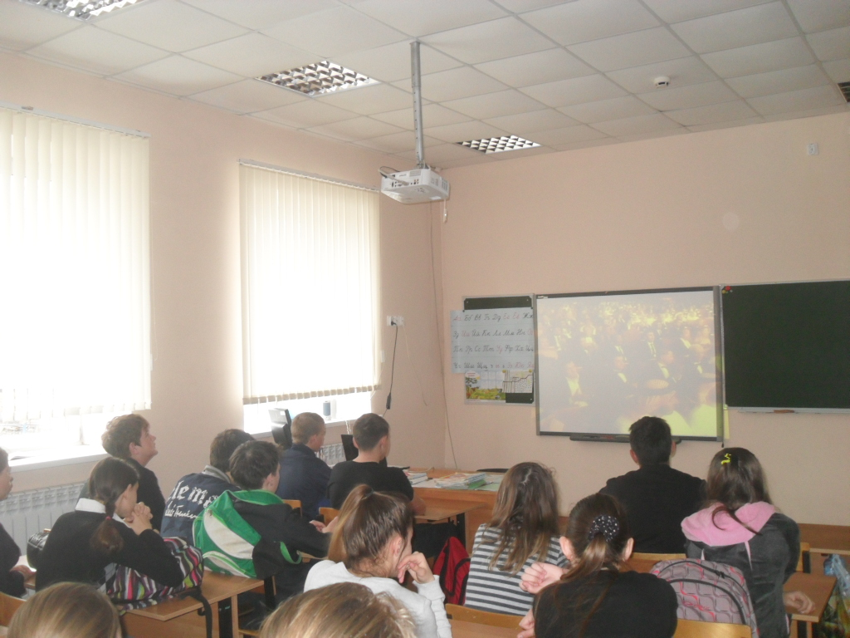
Мы знаем наших чемпионов!!!

Slide 12
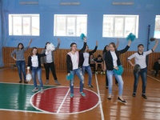
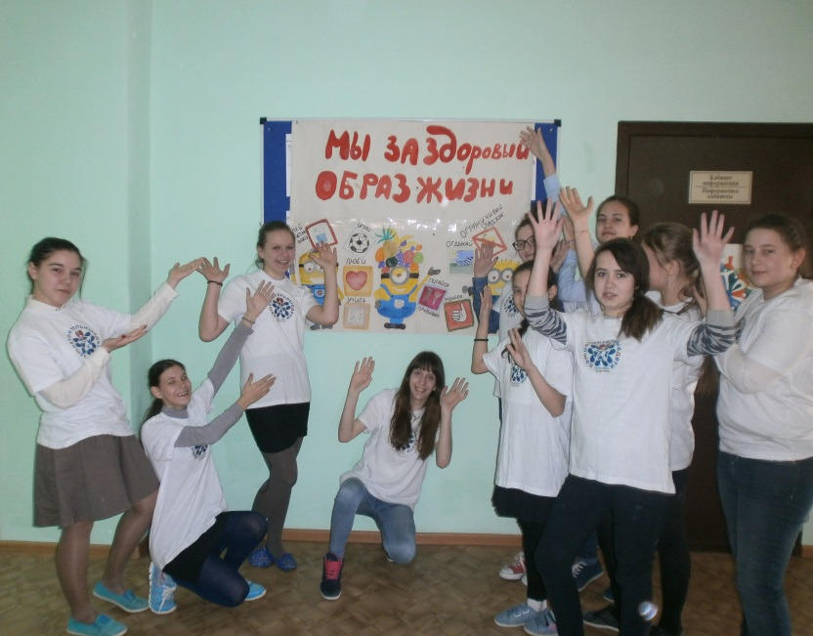
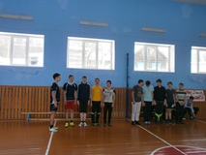
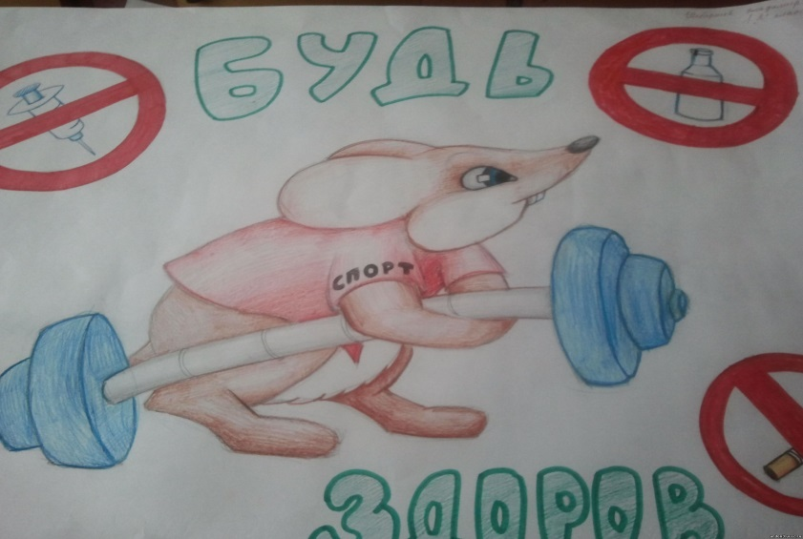

Slide 13
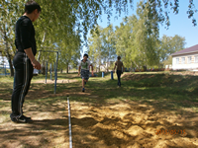
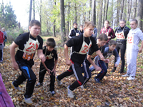
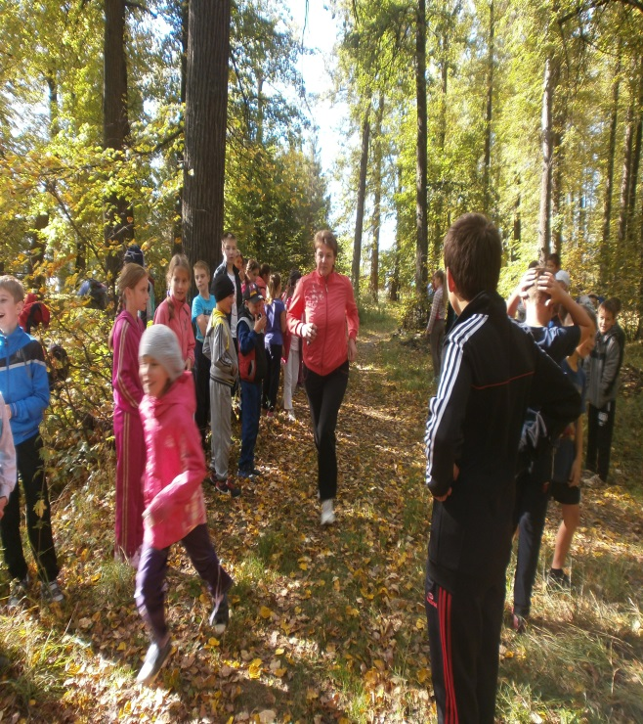
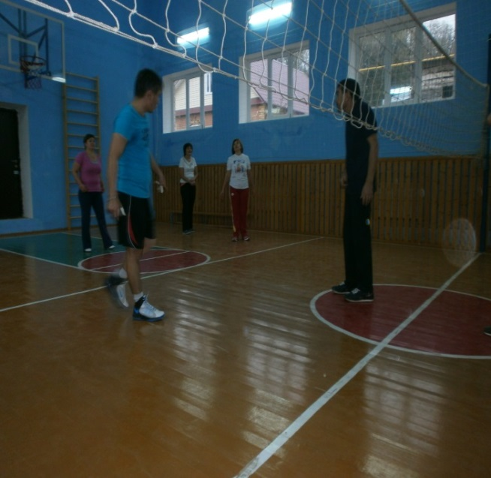
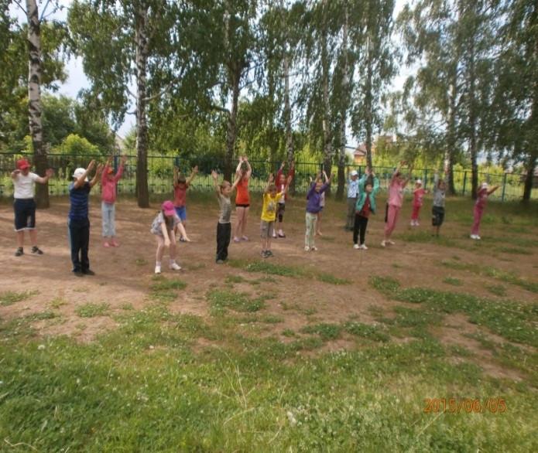
Спорт – путь к здоровью Всемирный день здоровья наша школа по традиции отмечает спортивными соревнованиями

Slide 14
Наши успехи в спорте

Slide 15
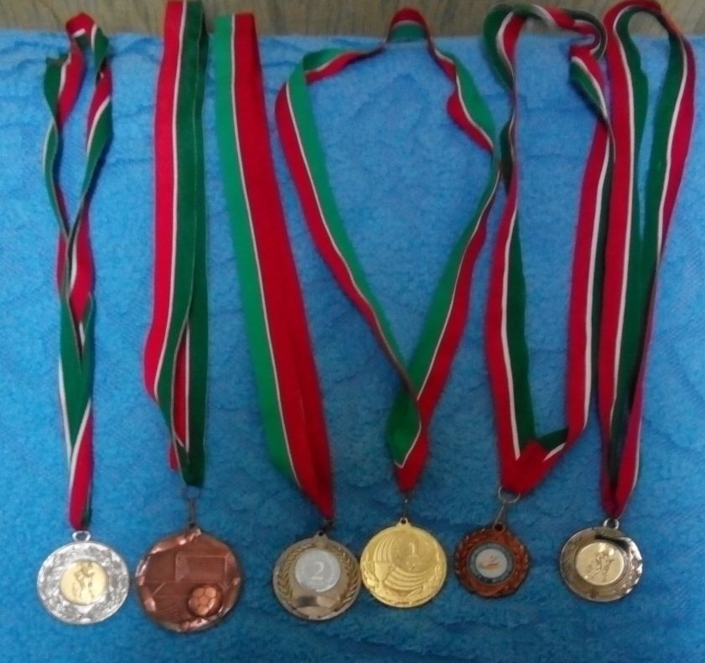
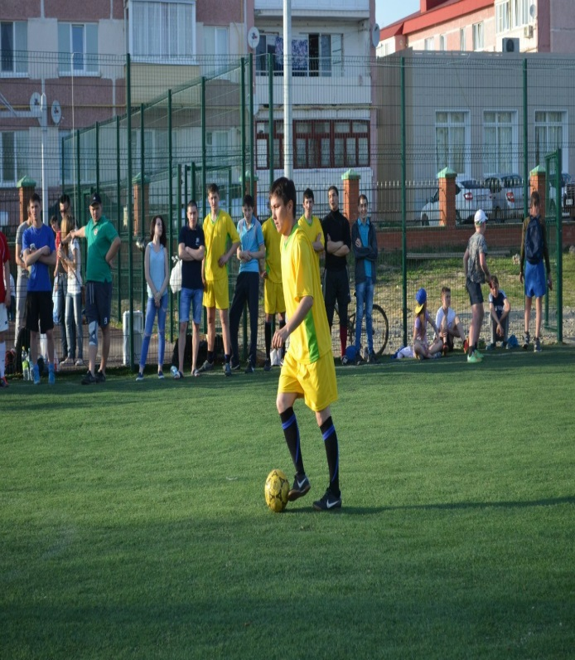
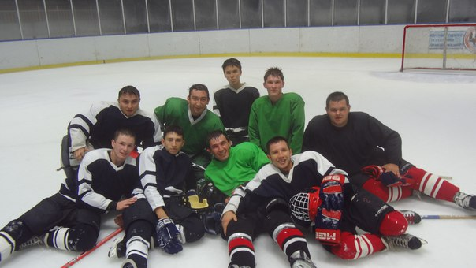
Собственное здоровье и здоровьесберегающее поведение

Slide 16
«Мы живем в мире, в котором люди гораздо больше знают об устройстве автомобиля или о работе компьютера, чем о том, что происходит внутри их собственного организма»
Тревор Уэнстон

Slide 17
Заключение Я – учитель здоровья. Моя цель - научить детей быть здоровыми и достойными гражданами России.
Здоровые дети – здоровая Россия!

